Slide 1

Single Page Application, avec KnockoutJS

Slide 2

Florent PELLET
Membre de DevLyon & MUG Lyon
Développeur & Architecte .Net Freelance
Twitter : @florentpellet
Blog : wittycoding.com
Site : florentpellet.fr

Slide 3
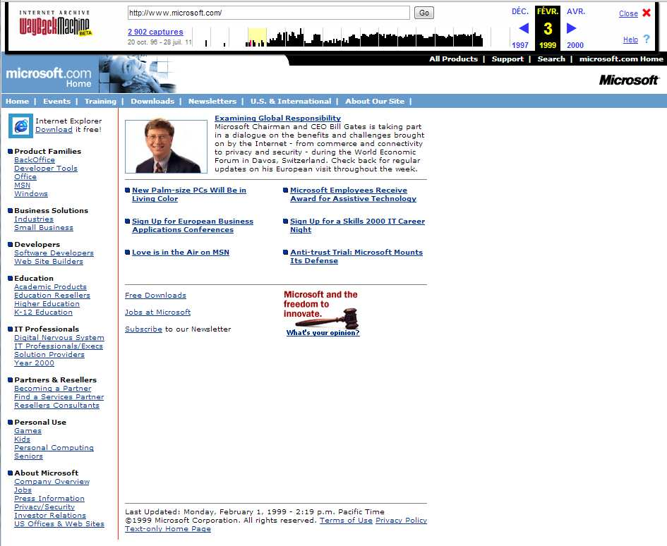
Pourquoi le SPA ?
Parce qu’Internet ce n’est plus que ça

Slide 4

L’utilisateur est roi
La fin de la succession de page web
Performance
Immersion
Ergonomie
Tolérance aux déconnexions

Slide 5
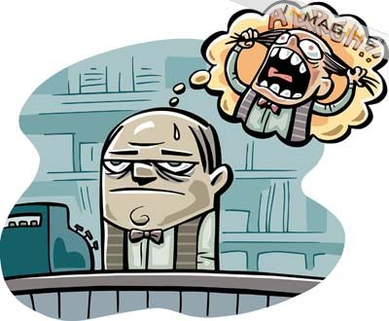
Mais pas seulement…
SPA !== Ajax
Une couche de données
Répartition des rôles (vues, modèles et serveurs)
La fin du règne du plat de spaghettis jQuery.
… Une architecture en somme.

Slide 6
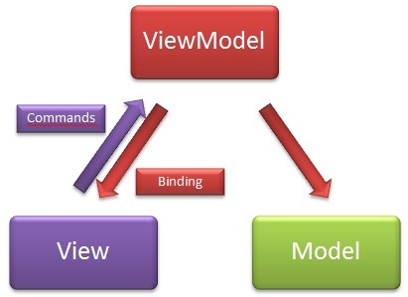
MVVM

Slide 7
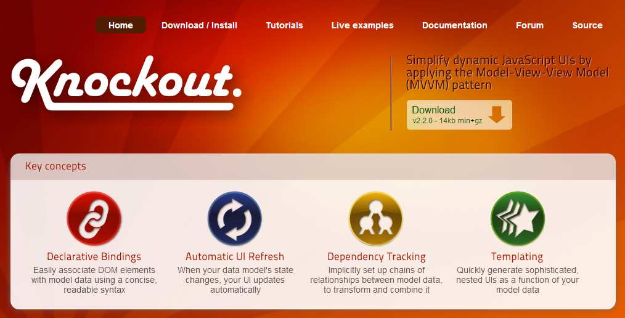
KnockoutJS
Architecture MVVM
Compatibilité
Maturité
Documentation

Slide 8

Mais c’est pas le seul !
AngularJS
Backbone
Ember.js
…

Slide 9

Démo

Slide 10
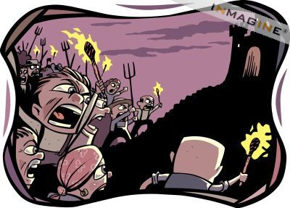
Des problèmes ?
Historique & Workflow des urls
Html 5 / Sammyjs / History.js
SEO
PhantomJS / {{Mustache}}
Synchronisation VM
Node.js / T4

Slide 11

Démo

Slide 12

Aller plus loin avec KO
http://knockoutjs.com
http://www.knockmeout.net
https://github.com/CodeSeven/KoLite
https://github.com/ericmbarnard/Knockout-Validation
https://github.com/Knockout-Contrib/KoGrid
https://github.com/madcapnmckay/Knockout-UI
Custom bindingHandlers
ko.utils.compareArrays
ko.utils.arrayMap
ko.utils.arrayForEach
ko.utils.arrayFilter
ko.utils.arrayFirst
ko.utils.arrayGetDistinctValues
ko.toJS
ko.toJSON

Slide 13
Et le SPA en général
Vanilla JS
RequireJS/Browserify
Sammyjs/Simrou
Underscorejs
Karma
http://todomvc.com/
TypeScript

Slide 14
Des questions ?

